Slide 1
Сім`я - соціальна група, яка складається з людей, які зазвичай перебувають у шлюбі, їхніх дітей (власних абоприйомних) та інших осіб, поєднаних родинними зв'язками з подружжям, кровних родичів, і здійснює свою життєдіяльність на основі спільного економічного, побутового, морально-психологічного укладу, взаємної відповідальності, виховання дітей.

Slide 2
Типи сім`ї :
Нуклеарна (від лат. nucleus ядро) — вперше така назва вжита в 1949 американським соціологом Джорджом Мердоком; це сімейна група, що характеризується незалежністю (відокремлена від близьких та сусідів), нечисельністю (батьки та 1 чи 2 дітей) та динамічністю (може швидко змінювати місце проживання, професію, соціальний статус);
Розширена (або складна) сім'я — сімейна група, що складається більше як з двох поколінь родичів, які проживають в одному будинку (квартирі) або дуже близько один від одного;
повна сім'я, в якій є обидва члени подружжя;
неповна сім'я, в якій тільки один із батьків (чоловік або жінка) виховує дітей;
реконструйована сім'я, де один з батьків помер, другий взяв новий шлюб або вони розлучилися;
сім'я, з якої індивід походить;
сім'я, яку індивід збудував;
патріархальна сім'я (керівна роль чоловіка, діти і дружина носять прізвище батька);
матріархальна сім'я (керівна роль жінки).

Slide 3
Сім'я — первинний та основний осередок суспільства.
Права члена сім'ї має одинока особа
Сім'я створюється на підставі шлюбу, кровного споріднення, усиновлення, а також на інших підставах, не заборонених законом і таких, що не суперечать моральним засадам суспільства.

Slide 4
Соціальні функції сім`ї :
Дослідники вважають, що функції відбивають історичний характер зв'язку між сім'єю і суспільством, динаміку сімейних змін на різних історичних етапах. Сучасна сім'я втратила багато функцій, що цементували її в минулому: виробничу, охоронну, освітню та інші. Однак частина функцій є стійкими до змін, в цьому сенсі їх можна назвати традиційними. До них можна віднести наступні функції:

Slide 5
1. Репродуктивна:
в будь-якій сім'ї найважливішою є проблема дітонародження. Цілісність сексуальної потреби, що забезпечує продовження роду, і любові як вищого почуття унеможливлює відділення одного від іншого. Подружня любов значною мірою залежить від характеру задоволення сексуальних потреб, особливостей їх регулювання та відношення подружжя до проблеми дітонародження, самих дітей

Slide 6
2. Господарсько-економічна:
Включає харчування сім'ї, придбання й утримання домашнього майна, одягу, взуття, благоустрій житла, створення домашнього затишку, організацію життя і побуту сім'ї, формування і витрачання домашнього бюджету

Slide 7
3. Регенеративна
Означає спадкування статусу, прізвища, майна, соціального становища. Сюди ж можна віднести і передачу якихось сімейних коштовностей
Зовсім необов'язково буквально розуміти під «коштовностями» ювелірні прикраси, їх можна передати будь-кому сторонньому, а ось таку коштовність, як альбом з фотографіями, чужій людині не передаси — тільки своєму, рідному.

Slide 8
4. Освітньо-виховна:
Полягає у задоволенні потреб у батьківстві та материнстві, контактах з дітьми, їх вихованні, самореалізації в дітях;
Сімейне та суспільне виховання взаємопов'язані, доповнюють один одного і можуть, у певних межах, навіть заміняти один одного, але в цілому вони нерівнозначні, і ні за яких умов не можуть стати такими. Сімейне виховання емоційніше за своїм характером, ніж будь-яке інше виховання, бо «провідником» його є батьківська любов до дітей, що викликає відповідні почуття дітей до батьків.

Slide 9
5. Сфера первинного соціального контролю:
Моральна регламентація поведінки членів сім'ї в різних сферах життєдіяльності, а також регламентація відповідальності і зобов'язань у відношенні між подружжям, батьками і дітьми, представниками старшого і середнього поколінь;

Slide 10
Пов'язана з відпочинком, організацією дозвілля, турботою про здоров'я і благополуччя членів сім'ї.
6. Рекреативна:

Slide 11
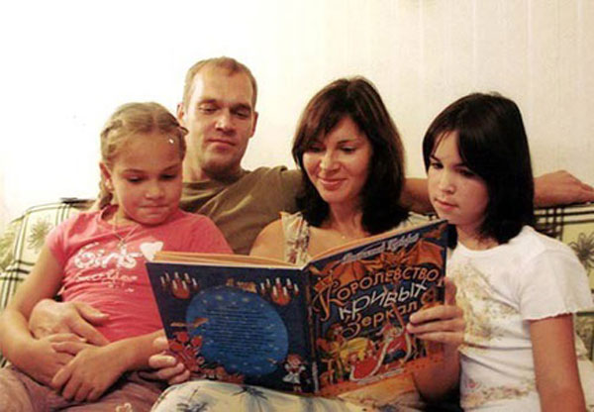
7. Духовного спілкування:
розвиток особистостей членів сім'ї, духовне взаємозбагачення;

Slide 12
8. Соціально-статусна:
надання певного соціального статусу членам сім'ї, відтворення соціальної структури;

Slide 13
9. Психотерапевтична:
Дозволяє членам сім'ї задовольняти потреби в симпатії, повазі, визнанні, емоційній підтримці, психологічному захисті.
Шлюб вдалий чи ні залежно від активізації цієї функції, тобто в наш час^{[Коли?]} сімейне існування в значній мірі залежить від стабільності близьких емоційних стосунків.

